Slide 1
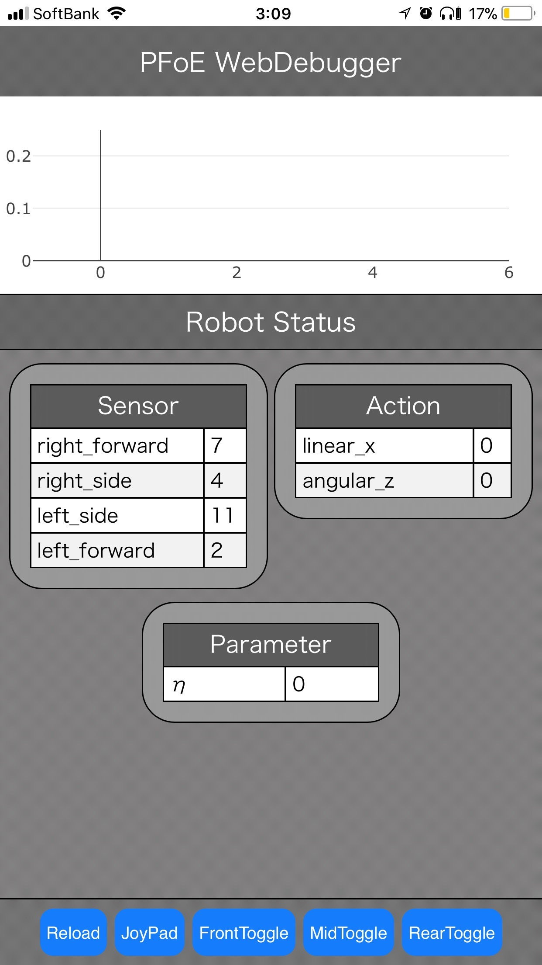
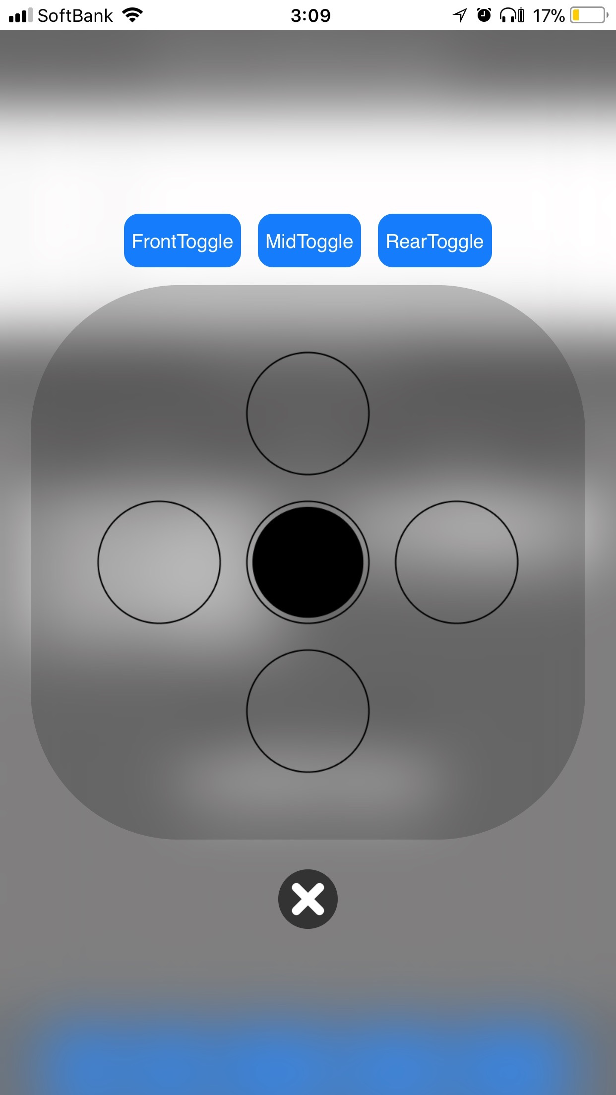
パーティクルフィルタの状態
各種ボタン
仮想ジョイパッドコントローラ
センサの情報
速度の情報
前進
左旋回
右旋回
その他情報
後退
各種ボタン
閉じる

Slide 2
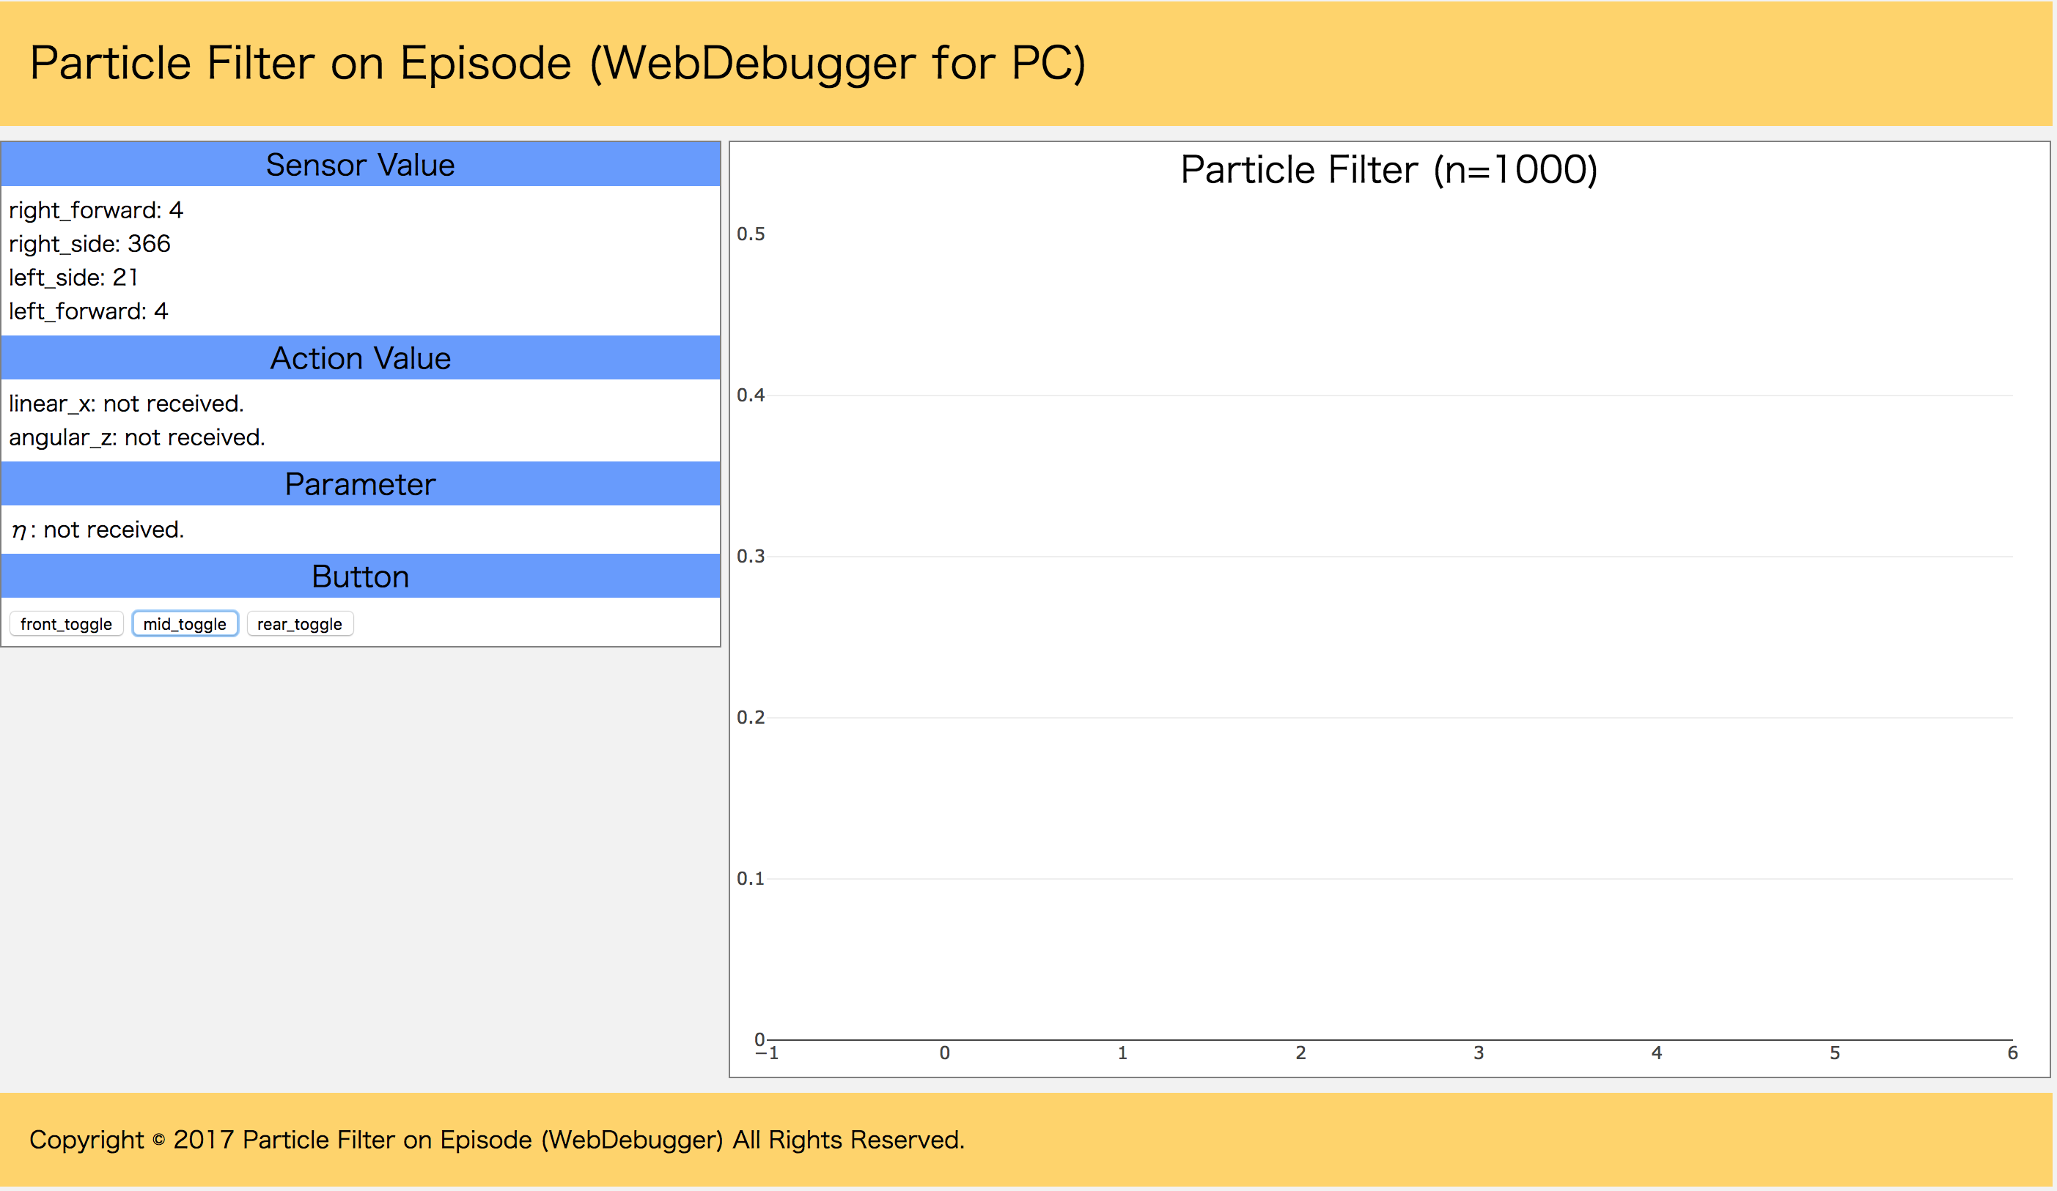
センサの情報
パーティクルフィルタの状態
速度の情報
その他情報
各種ボタン

